Slide 1
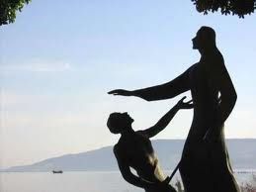
你愛我比這些更深嗎？
約翰福音21：1-19

Slide 2
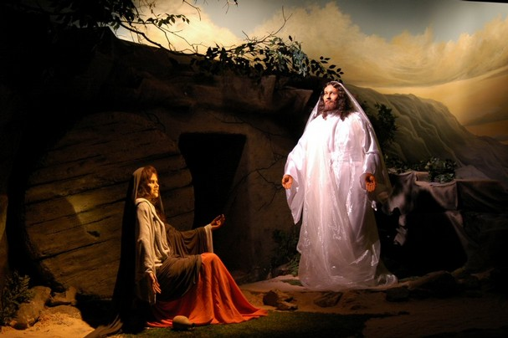
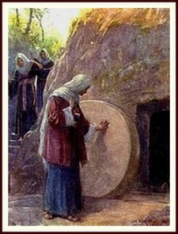
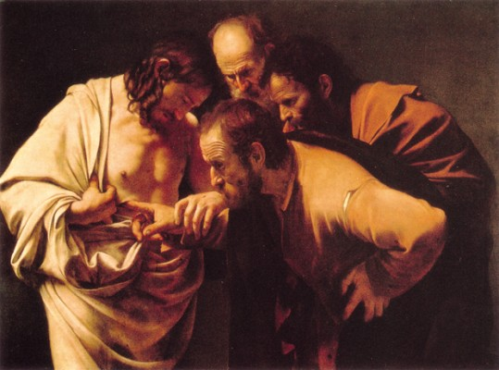
門徒對耶穌復活的反應
害怕，悲傷， 懷疑

Slide 3
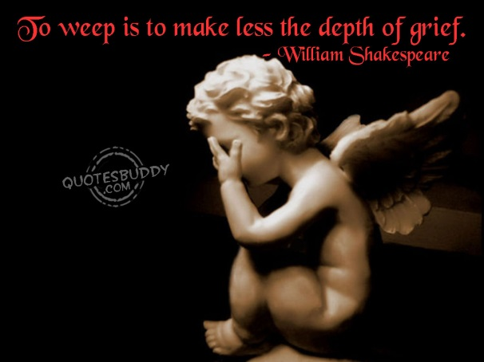
面對親人死亡五個情緒階段
Queen Elizabeth II: “Grief is the price we pay for love.”
悲傷是我們為愛付出的代價。
Shakespeare: “Everyone can master grief but he that has it.”
每個人都能克服悲傷 -- 除了心懷悲傷的人。
Dostoyevsky: “The darker the night, the brighter the stars. The deeper the grief, the closer is God!”
夜晚越黑，星兒越亮；悲傷愈深，與主愈近！
1. 否認
2. 生氣
3. 談判
4. 壓抑
5. 接受

Slide 4
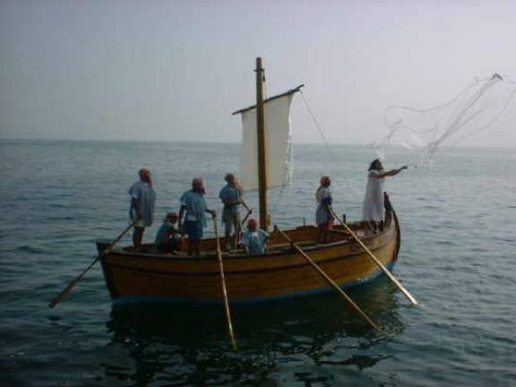
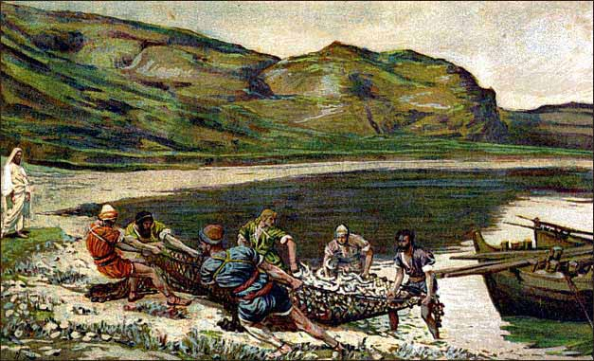
(1) 耶穌呼叫門徒
門徒整夜勞碌，沒打到一條魚 。
耶穌叫他們把漁網撒在船的右邊，而抓了滿網的魚 。

Slide 5
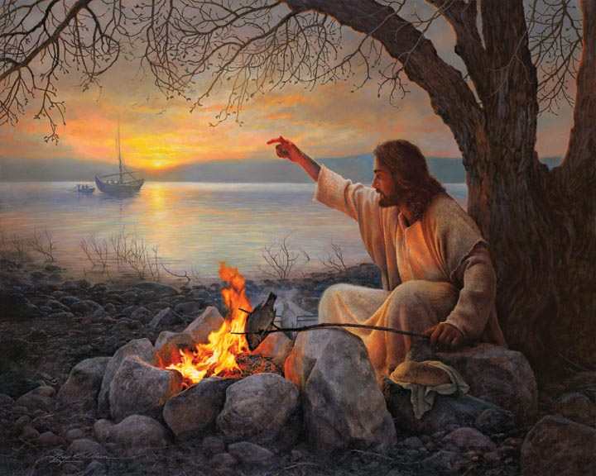
（2）耶穌準備早餐
耶穌說：你們來吃早飯

Slide 6
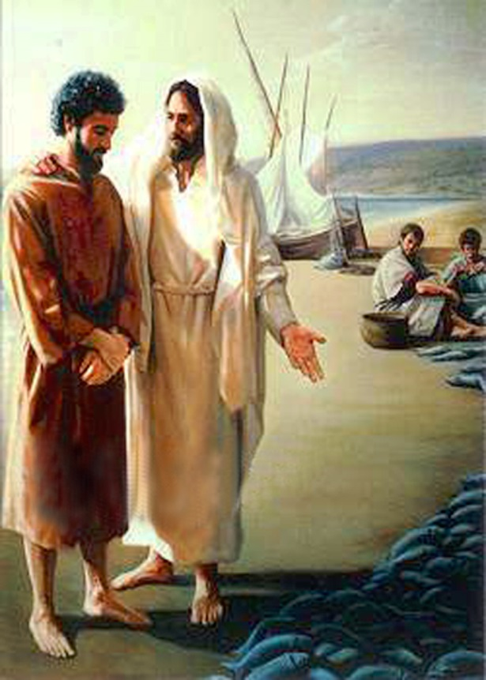
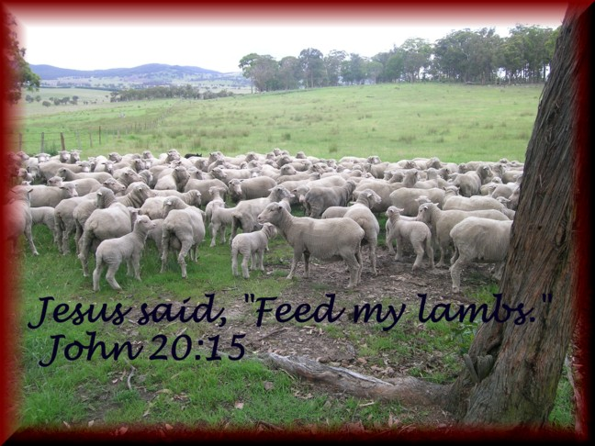
（3）耶穌差派彼得
耶穌說：彼得，你愛我比這些更深嗎？
彼得說：主啊，是的，你知道我愛你。
耶穌說：你餵養我的小羊。

Slide 7
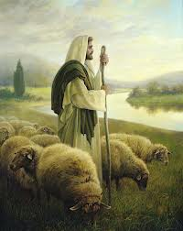
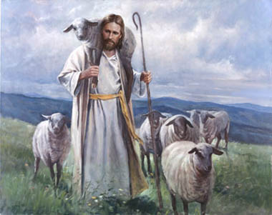
耶穌是好牧者
好牧者按著名叫自己的羊，並在前頭走（10：3-4）。
我來了是要叫羊得生命，並且得的更豐盛（10：10）。

Slide 8
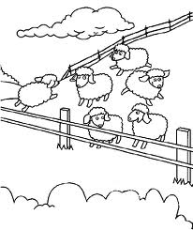
我們都是主所揀選的
你愛我比這些更深嗎？
餵養我的羊！

